Slide 1
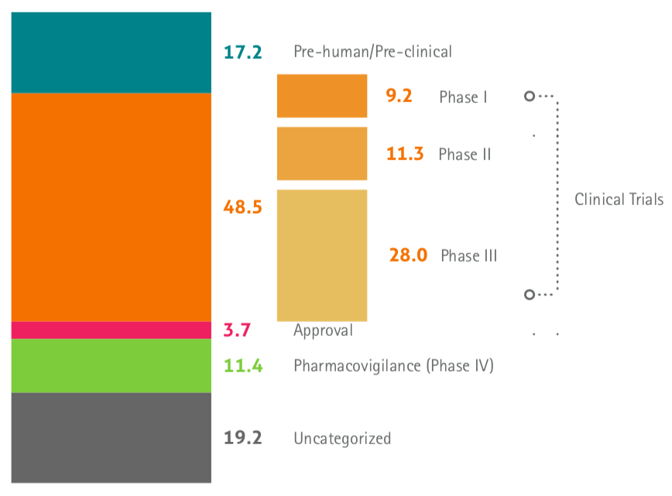

Slide 2
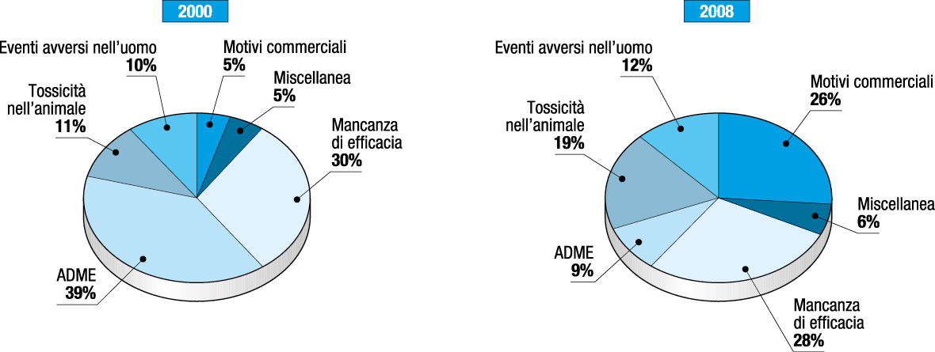
Cause dell’interruzione dello sviluppo clinico dei farmaci candidati. A sinistra sono riportati i risultati in percentuale ottenuti da un’analisi condotta fino al 2000, a destra da un’analisi condotta fino al 2008. (Fonte: Erhardt P., Drug discovery in Pharmacology: Principles and Practice. Eds. Hacker M., Messer W., Bachmann K., Elsevier 2010; 477)

Slide 3
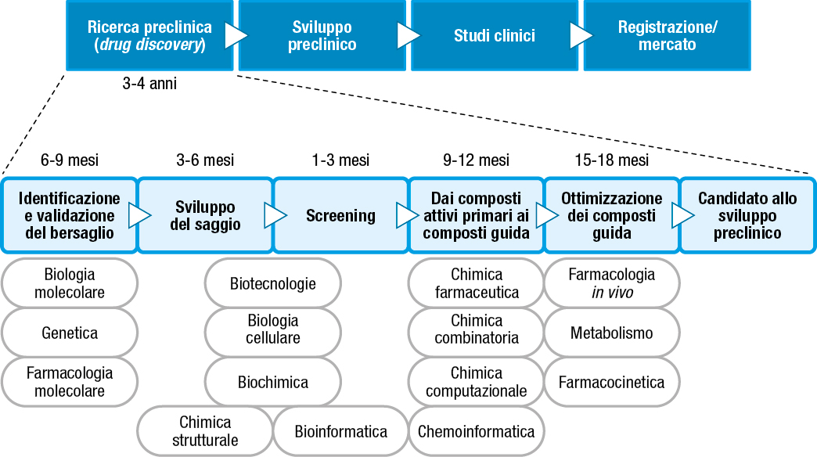
Passaggi e interdisciplinarietà del processo di scoperta di un nuovo farmaco

Slide 4
Approccio high-throughput alla scoperta di farmaci diretti
verso determinati bersagli molecolari
- Enzima o recettore di interesse, implicato nella fisiologia o patologia viene isolato e caratterizzato ed il gene clonato.
- Il gene viene espresso in un opportuno sistema utilizzando il DNA ricombinante, per confermare l'attività e per studiare in maniera approfondita la proteina.
- La proteina ricombinante espressa è utilizzata nell'implementazione di uno screening di composti "high throughput" per modificarne l'attività in vivo, per esempio inibitori.
Molti di questi processi sono attualmente automatizzati utilizzando tecnologie robotiche che forniscono precisione, efficienza e riproducibilità nelle analisi.
(da Goodman & Gilman, Le basi farmacologiche della terapia)

Slide 5
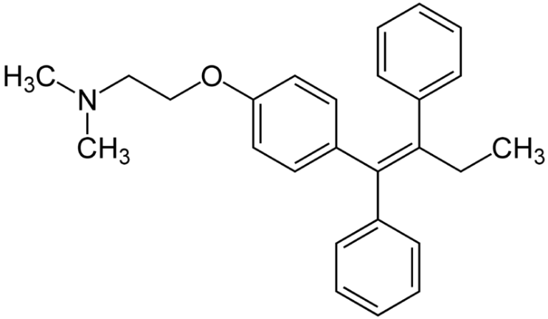
Inibizione/modulazione di bersagli molecolari e’ particolarmente utile nella terapia dei tumori
Le neoplasie umane sono la conseguenza dell’accumulo di alterazioni genetiche a livello cellulare che risultano in un’alterata proliferazione; si presentano come una malattia complessa in cui ogni tumore contiene diverse anomalie genetiche ed epigenetiche.
Tuttavia la crescita di alcune cellula tumorali puo’ essere bloccata dall’inattivazione di un singolo gene = “oncogene addiction”.
Uno dei primi esempi (anni ‘70) di terapia mirata ad interferire con aberrazzioni molecolari specifice di un tumore e’ il tamoxifene (antiestrogeno), utilizzato nel trattamento di alcune forme di tumore del seno.
Tamoxifene
Stegmeier F. et al., Clin Pharm Ther 2010

Slide 6
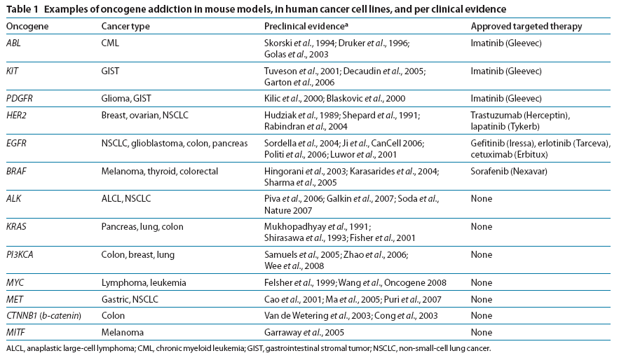
Stegmeier F. et al., Clin Pharm Ther 2010

Slide 7
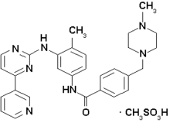
Imatinib
E' un derivato della 2-fenil-amminopirimidina che funziona come inibitore specifico di enzimi con funzione tirosina chinasica.
E' il primo membro di una famiglia di composti ad azione antitumorale che hanno come bersaglio particolari pathways di trasduzione del segnale e non una maggiore replicazione.
4-[(4-metil-1-piperazinil)metil]-N-[4-metil-3-[[4-(3-piridinil)-2-pirimidinil] ammino] fenil] benzamide metansolfato

Slide 8
Approccio high-throughput alla scoperta di farmaci
(identification di “lead compounds”)
Assay
Development
Compound
Registration and
Reformatting
High-throughput
Screening
Dose-Response
Confirmation
Slow
(complex)
biology
and
chemistry
Library
Synthesis and
Purification
Scaffold
Prioritization
Synthetic
Protocol
Development

Slide 10
High-throughput Screening / Dose-response confirmation

Slide 11
Scaffold prioritization

Slide 12
“slow” (complex)
biology

Slide 13
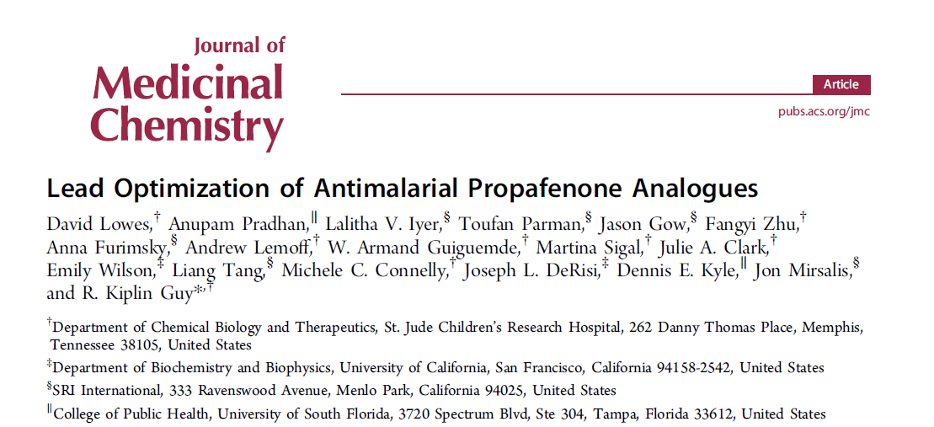

Slide 14
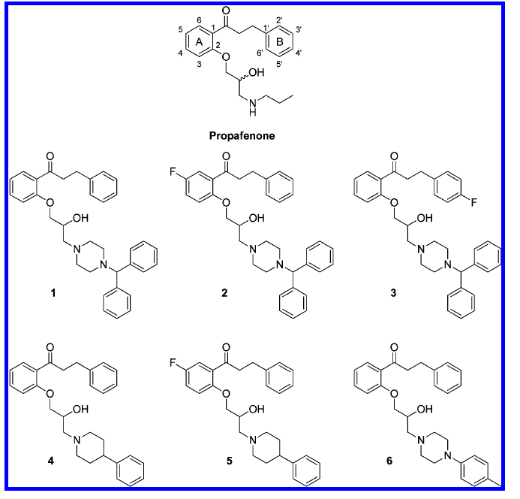

Slide 15
Drug Discovery
Library
Design
compound acquisition
primary libraries
Compound Bank
Combinatorial Chemistry
HTS
secondary libraries
Efficacy and Tolerability (chronic treatment)
Molecular Biology
Developability
Tolerability
Disease selection
Gene to function
Function to Target
Target to Hit
Hit to
Lead
Lead optimisa-tion
Pre-dev. compound
Phase I
Phase II
Phase III
Phase IV
Molecular
Pharmacology
Safety
Tractable
hit
Iterative
Chemistry
Proof of concept in man (Efficacy)
Gene patent
In vitro/In vivo
Pharmacology
Discovery
Portfolio
Compound
patent
Development
Portfolio
Marketed Compound
In vivo
Pharmacokinetic
R&D Pipeline

Slide 16
obiettivo approccio high-throughput
Accelerare il processo di ricerca e sviluppo del farmaco (drug discovery & development) e determinare fin dalle prime fasi il potenziale di sviluppabilità farmaceutica di un
composto.
  Massimizzare il valore del prodotto (e quindi dell’investimento) riducendo il tempo necessario per condurre tutte le attività di Ricerca e Sviluppo
  Anticipare alcune attività condotte nella fase di Sviluppo alla fase di Ricerca
(da Goodman & Gilman, Le basi farmacologiche della terapia)

Slide 17
Processo di Drug Discovery Seriale
Lead Generation
potenza
selettività
verso sottotipi
100-500 nuovi composti
/ anno
farmacologia
in vivo
Lead Optimisation
selettività
allargata
DMPK in vivo
(ADME)
Interazione
con CYP450
Pre-Development
Pre-Tox
candidato allo sviluppo
formulazione

Slide 18
Riduzione dei Tempi in Ricerca
Introduzione di nuove tecnologie in chimica e biologia
  Chimica Computazionale (HG, LO)
  Chimica Combinatoria (HG, HV, LO)
  Saggi biologici in vitro automatizzati - HTS (primary activity & selectivity screen)
  - Automazione nello Sviluppo Chimico
  Ingegneria delle particelle in Tecnologia Farmaceutica (nanoparticle formulations)
  Nuove forme di somministrazione nel drug delivery
Miglioramento dei Processi
Utilizzo di composti con elevate proprietà di sviluppabilità

Slide 19
Chimica Combinatoria
Hit Generation
Screening virtuale
  Considerare collezioni di composti disponibili elettronicamente
  Generare dati di screening su composti virtuali e librerie virtuali
  Generare sottoinsiemi di composti da sottoporre a saggio a “low-throughput” (riduce dimensioni HTS)
    “Hit rate” potenzialmente più alto
  Operativamente:
    “Docking” di ciascun composto verso il target molecolare (deve essere nota la struttura 3D del target)
    Ricerca di similitudine per sottostruttura (deve essere nota la struttura del ligando)

Slide 20
Chimica Combinatoria
Hit Generation
HTS - Screening di collezioni molto vaste (Company collection)
  300.000 -3.000.000 composti
  Spesso suddivisi in cluster rappresentativi
  Composti sintetizzati per progetti precedenti e che costituiscono la “storia” dell’azienda
  Composti acquisiti da Istituti Scientifici/Università
  Prodotti naturali
  Composti generati attraverso tecniche di chimica combinatoria
    Librerie random
    Librerie targeted o biased

Slide 21
- librerie random
primarie
- librerie targeted o biased
librerie di composti da testare
composti prodotti in base a relazioni struttura attivita’ (SAR)
secondarie

Slide 22
Chimica Combinatoria
Hit Generation
Librerie Random (primarie)
  Mancanza di conoscenze circa la struttura del target molecolare
  Grande diversità rispetto alla collezione dei composti preesistenti
  Facilità di realizzazione chimica
    Molto spesso realizzate in fase solida
  Alto numero di componenti (1.000 - 5.000)
  Composti singoli (raramente miscele, comunque realizzati mediante tecniche di split & mix)
  Purezza chimica > 85%
  Saggiate per l’attività farmacologica primaria alle concentrazioni 1-10 µM

Slide 23
Chimica Combinatoria
Hit Generation
Librerie Targeted o Biased (primarie)
  Conoscenze circa la struttura del target molecolare
  Contengono motivi strutturali ritenuti cruciali per l’interazione con il target molecolare (GPCRs, Kinases)
  Facilità di realizzazione chimica
    Spesso realizzate in fase solida
    Sempre più diffuso l’uso della chimica in soluzione
  Medio-alto numero di componenti (500 - 1.000)
  Composti singoli (raramente miscele, comunque realizzati mediante tecniche di split & mix)
  Purezza chimica > 90%
  Saggiate per l’attività farmacologica primaria [1-10 µM]
  Dovrebbero produrre un maggiore hit rate

Slide 24
Chimica Combinatoria
Hit Validation
Validare un hit significa:
  Dimostrarne la manipolabilità chimica
    Adatto al “rapid analoguing” (cioè sintetizzabile attraverso una via sintetica utilizzabile nella sintesi parallela in fase solida o in soluzione)
    Max 5-7 passaggi sintetici
  Dimostrare l’esistenza di SAR all’interno di congeneri
    Librerie focused
  Dimostrarne la sviluppabilità farmaceutica
    CYP450, clearance metabolica in vitro, permeabilità al passaggio delle membrane
  Verificarne la brevettabilità

Slide 25
Chimica Combinatoria
Hit Validation – Lead Optimisation
Librerie focused (secondarie)
  Progettazione guidata dalla SAR
  Basso numero di componenti (50-100)
  Composti rigorosamente singoli
    Sintesi in soluzione preponderante
  Alta purezza chimica (95%)
  Saggiate per l’attività e selettività
  Saggiate in farmacocinetica (e pre-tox)

Slide 26
approcci di chimica farmaceutica: miglioramento proprieta’ chimiche delle molecole
dipendono da struttura a struttura, non è possibile costruire un modus operandi “a priori”.
Le modificazioni più ricorrenti sono:
  Sostituzione di anelli aromatici (Cl, OMe, Me, F, OH, CF₃, NH₂)
  Rimpiazzo di fenili con anelli eteroaromatici bioisosteri (tiofene)
  Irrigidimento di catene lineari (ramificazione o ciclizzazione)
  Irrigidamento di anelli (molecole pontate)
  Incorporazione di gruppi lipofili (i-Pr, Ph, cyh)

Slide 27
approcci di chimica farmaceutica: miglioramento proprieta’ chimiche delle molecole
  Incorporazione di gruppi idrofili e accettori di legame H
  Incorporazione di gruppi idrofili e donatori di legame H
  Incorporazione di gruppi basici (ammina alifatica, anello aromatico basico)
  Incorporazione di gruppi acidi (acido carbossilico, tetrazolo)
  Risoluzione di centri di asimmetria (se presenti)
  Introduzione di un centro di asimmetria in posizione tale da poterlo controllare (se assente)

Slide 28
Riduzione dei Tempi in Ricerca
Saggi Biologici In Vitro Automatizzati
Introduzione dei saggi biologici automatizzati ad alto rendimento (high-throughput screening - HTS)
  Condotti su composti singoli e non in miscela
  Più rapidi (ca. 1.000.000 composti/mese)
  Maggiormente affidabili e riproducibili
  Capaci di identificare hit più potenti (affinità nell’ordine di 10-100 nM)

Slide 29
Riduzione dei Tempi in Ricerca
Miglioramento dei Processi
Uso di programmi di bioinformatica e chemioinformatica capaci di registrare tutte le fasi del processo (spesso sviluppati con tecnologie proprietarie dalle industrie farmaceutiche)
  Identificazione dei target molecolari di maggiore successo potenziale per un approccio di medchem (drugability)
  Disegno della libreria virtuale
  Filtering (a livello dei reagenti o dei prodotti)
  Realizzazione della libreria reale (RADICAL, ACCORD)
  Caratterizzazione strutturale ed analitica (XCalibur)
  Produzione e valutazione del dato biologico (DIVA, SPOTFIRE)

Slide 30
Ed, inoltre, …… lavorare su composti più facili
Strutture semplici, sintesi più corte
Proprietà chimico-fisiche appropriate
  Composti solubili e veloci da formulare
Alta selettività per il target molecolare
Nessuna (o modesta) interazione con gli isoenzimi della famiglia CYP450
Eccellenti caratteristiche di DMPK
Complicazioni tossicologiche ridotte
Regole di Lipinski del 5

Slide 31
regole di Lipinski del 5
Sono dei filtri che si applicano ad alcune caratteristiche chimico-fisiche di un composto (calcolabili a priori) per aumentare le possibilità di sviluppabilità farmaceutica (assorbimento, passaggio attraverso le membrane, biodisponibilità)
  Peso molecolare < 500 dalton
  logP < 5 (coefficiente ripartizione)
  Numero di accettori di legame a H < 10
  Numero di donatori di legame a H < 5
La stragrande maggioranza di farmaci registrati nel World Drug Index (WDI) rientra in questi criteri
La violazione di almeno due regole determina un alto rischio di non sviluppabilità

Slide 32
Ottimizzazione Multiparametrica
Generare informazioni con sufficiente anticipo nella fase di Ricerca da creare una differenza consistente nella probabilità di successo della fase di Sviluppo
Necessità di sistemi in vitro ad alta efficienza ed altamente affidabili, capaci di predire:
  Potenziali drug-drug interactions (P450)
  Clearance metabolica e determinare i siti di attacco, in modo tale da programmare un intervento chimico
  Assorbimento intestinale e/o la penetrazione CNS (modello in vitro, linea cellulare Caco-2)
  Legame alle proteine del plasma
  Safety della serie chimica e dei composti specifici
  Potenziali difficoltà di formulazione

Slide 33
Inibitori delle protein tirosin chinasi
Le protein chinasi sono componenti ubiquitari e critici delle vie di trasduzione del segnale che trasmettono informazioni riguardanti le “condizioni” citoplasmatiche ed extracellulari al nucleo, influenzando in questo modo la trascrizione genica e/o la sintesi del DNA.
Nel genoma ci sono circa 550 geni per le protein chinasi e 130 per le protein fosfatasi che regolano l’attivita’ delle protein chinasi.
Le tirosin chinasi possono essere a loro volta suddivise in quelle che hanno un dominio extra-cellulare ed enzimi confinati nel citoplasma o nei componenti nucleari e cellulari.
Attivazione anormale di specifiche proteine con attivita’ tirosin-chinasica e’ stata dimostrata in molti neoplasmi umani, rendendole dei bersagli molecolari molto attraenti per la terapia del cancro.

Slide 34
Inibitori delle chinasi BCR-ABL
Imatinib, Dasatinib e Nilotinib
Imatinib = I generazione di inibitori della chinasi BCR-ABL
Dasitinib e Nilotinib = II generazione, superano alcuni limiti di Imatinib ed in particolare Dasatinib e’ in grado di legarsi alle configurazioni di BCR-ABL sia aperta che chiusa, mentre Nilotinib ha la capacita’ di formare addizionali ponti idrogeno che permettono di superare mutazioni che causano resistenza all’Imatinib.

Slide 35
Imatinib
E' un derivato della 2-fenil-amminopirimidina che funziona come inibitore specifico di enzimi con funzione tirosina chinasica.
E' il primo membro di una famiglia di composti ad azione antitumorale che hanno come bersaglio particolari pathways di trasduzione del segnale e non una maggiore replicazione.
4-[(4-metil-1-piperazinil)metil]-N-[4-metil-3-[[4-(3-piridinil)-2-pirimidinil] ammino] fenil] benzamide metansolfato
Deininger M. et al., Blood 2005

Slide 36
Imatinib
Imatinib ha rivoluzionato il trattamento della leucemia mieloide cronica. Gli studi preclinici erano molto interessanti, ma i risultati dei trials clinici hanno superato di molto le aspettative, con una percentuale di risposta (complete cytogenetic response) in 40 % dei pazienti in cui il trattamento con interferone-α è fallito e in più dell'80 % dei pazienti con malattia di nuova diagnosi, un livello di efficacia che ha portato all'approvazione in tempi record.
Deininger M. et al., Blood 2005

Slide 37
Imatinib
E' un esempio di farmaco sintetizzato attraverso l'uso combinato di tecniche high-throughput di screening e della chimica farmaceutica.
Il lead compound che ha portato alla sintesi dell'imatinib era un derivato della 2-fenilamminopirimidina (studiato come inibitore della protein kinasi C), che però presentava il limite di una bassa potenza e specificità, inibendo sia enzimi con funzione di serina/treonina chinasi che enzimi tirosina chinasi.
Deiningar et al., Blood, 2006

Slide 38
Meccanismo d'azione
Imatinib ha un'attività inibitoria nei confronti della proteina ABL e dei suoi derivati attivati v-ABL, BCR-ABL e EVT6-ABL. IC50 su queste proteine sono nel range 0.025 µM. L'attività su PDGFR è KIT è simile a questa. Al contrario, IC50 su per un grande numero di altre proteine ad attività tirosina e serina/treonina chinasi è almeno 100 volte più elevata = imatinib ha un altro grado di specificità.
Deiningar et al., Blood, 2006

Slide 39
Imatinib (Glivec®)
L'imatinib ha un ruolo nel trattamento di tumori in cui le chinasi ABL, KIT o PDGFR hanno un ruolo dominante nel mantenere la proliferazione del tumore.

